Slide 1
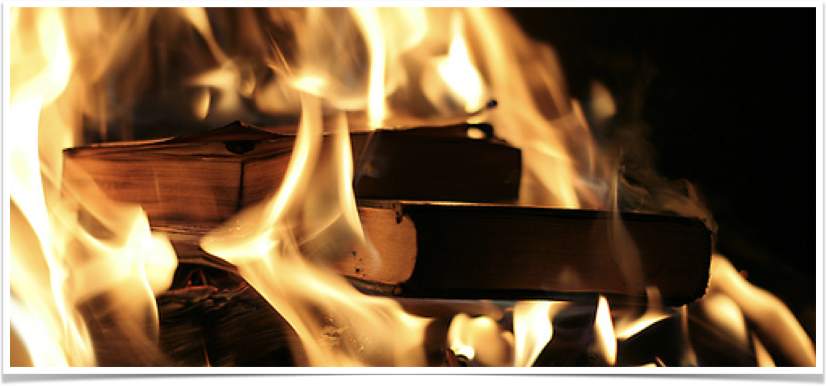
Témoigner quand même
Jérémie 36

Slide 2


Contexte historique
BABYLONE
JUDA
ÉGYPTE

Slide 3

Contexte historique
BABYLONE
JUDA
ÉGYPTE

Slide 4
Compilation (36.1-7)
La quatrième année du règne de Yehoyaqim, fils de Josias, roi de Juda, l'Éternel adressa ce message à Jérémie :
2 – Prends un rouleau de parchemin. Tu y inscriras toutes les paroles que je t'ai dites au sujet d'Israël, de Juda et de toutes les nations, depuis le jour où j'ai commencé à te parler sous le règne de Josias, et jusqu'à ce jour. 3 Lorsque les gens de Juda entendront tous les maux que j'ai décidé de leur infliger, peut-être chacun d'eux abandonnera-t-il sa conduite mauvaise, et alors je pardonnerai leurs fautes et leurs péchés.
4 Alors Jérémie fit appel à Baruch, fils de Nériya, et Baruch écrivit, sous la dictée de Jérémie, sur un rouleau de parchemin, tout ce que l'Éternel lui avait dit. 5 Puis Jérémie donna les instructions suivantes à Baruch :
– Je suis retenu et je me trouve dans l'impossibilité de me rendre au Temple. 6 Va donc toi-même au Temple de l'Éternel, un jour de jeûne, et lis, dans ce rouleau que tu as écrit sous ma dictée, les paroles de l'Éternel pour les faire entendre à tout le peuple ainsi qu'à tous les gens de Juda qui seront venus de leurs différentes villes. 7 Peut-être se mettront-ils alors à supplier l'Éternel et chacun d'eux abandonnera-t-il sa conduite mauvaise, puisque l'Éternel a menacé ce peuple avec une grande colère et une forte indignation.

Slide 5
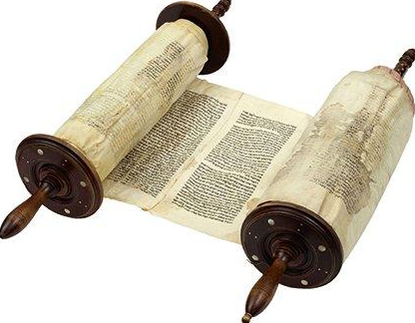
Compilation (36.1-7)
20 ans
25 chapitres
Accès interdit
Jour de jeûne

Slide 6
« 16 Quant à toi, ne prie pas pour ce peuple, n'élève pour eux ni cri ni prière, n'intercède pas auprès de moi, car je ne t'entendrai pas. 17 Ne vois-tu pas ce qu'ils font dans les villes de Juda et dans les rues de Jérusalem ? 18 Les fils ramassent du bois, les pères allument le feu, les femmes pétrissent la pâte pour faire des gâteaux à la reine du ciel. On veut me contrarier en répandant des libations pour d'autres dieux. 19 Est-ce moi qu'ils contrarient ? – déclaration du SEIGNEUR. N'est-ce pas plutôt eux-mêmes, pour leur propre honte ? 20 A cause de cela, ainsi parle le Seigneur DIEU : Ma colère, ma fureur, se répand sur ce lieu, sur les humains et sur les bêtes, sur les arbres des champs et sur le fruit de la terre ; elle brûlera sans plus s’éteindre. »
-Jérémie 7.16-20

Slide 7
Proclamations (8-19)
8 Baruch fit tout ce que le prophète Jérémie lui avait ordonné. Il lut au Temple de l'Éternel les paroles de l'Éternel consignées dans le livre. 9 Cela se passait la cinquième année du règne de Yehoyaqim, fils de Josias, roi de Juda, au neuvième mois ; on avait publié un jeûne devant l'Éternel pour tout le peuple de Jérusalem et pour tous les gens des villes de Juda qui venaient à Jérusalem.
10 Baruch lut dans le rouleau les paroles de Jérémie, dans le Temple de l'Éternel, dans la salle de Guemaria, fils de Shaphân, le secrétaire, dans le parvis supérieur, à l'entrée de la Porte Neuve du Temple. Tout le peuple pouvait l'entendre.
11 Michée, le fils de Guemaria, fils de Shaphân, entendit toutes les paroles de l'Éternel contenues dans le livre. 12 Il se rendit au palais royal, entra dans le bureau du secrétaire où tous les dirigeants étaient en séance. Il y avait là Élishama, le secrétaire, Delaya, fils de Shemayahou, Elnathan, fils d'Akbor, Guemaria, fils de Shaphân, Sédécias, fils de Hanania et tous les autres dirigeants. 13 Michée leur rapporta toutes les paroles qu'il avait entendues de Baruch lorsque celui-ci avait lu au peuple ce qui était écrit dans le rouleau.

Slide 8
Proclamations (8-19)
14 Alors tous les dirigeants envoyèrent Yehoudi, fils de Netanyahou, fils de Shélémia, fils de Koushi, à Baruch pour lui dire :
– Prends avec toi le rouleau que tu as lu au peuple, et viens ici.
Baruch, fils de Nériya, prit le rouleau et se rendit auprès d'eux. 15 Ils lui dirent :
– Assieds-toi, s'il te plaît, et lis-nous cet écrit.
Baruch leur en fit donc lecture. 16 Lorsqu'ils entendirent toutes ces paroles, ils se regardèrent l'un l'autre avec effroi et ils dirent à Baruch :
– Il faut absolument que nous rapportions toutes ces paroles au roi.
17 Puis ils interrogèrent Baruch :
– Dis-nous donc comment tu as écrit toutes ces paroles. Était-ce sous la dictée de Jérémie ?
18 Baruch leur répondit :
– Il m'a dicté personnellement toutes ces paroles et moi je les ai transcrites avec de l'encre sur ce rouleau.
19 Alors les dirigeants dirent à Baruch :
– Va trouver Jérémie et cachez-vous tous les deux. Que personne ne sache où vous êtes !

Slide 9

Proclamations (8-19)
2 lectures
Réactions
13 ans plus tôt
Cachez-vous !

Slide 10
20 Il y eut aussi un homme qui faisait le prophète au nom du SEIGNEUR : Urie, fils de Shemaya, de Qiriath-Yéarim. Il parla en prophète contre cette ville et contre ce pays par des paroles tout à fait semblables à celles de Jérémie. 21 Le roi Joïaqim, tous ses vaillants hommes et tous ses princes entendirent ses paroles, et le roi chercha à le faire mettre à mort. L'ayant appris, Urie eut peur, et il s'enfuit pour se rendre en Egypte. 22 Le roi Joïaqim envoya des hommes en Egypte – Elnathan, fils d'Akbor, et des hommes avec lui, en Egypte. 23 Ils firent sortir Urie d'Egypte et l'amenèrent au roi Joïaqim, qui le tua d'un coup d'épée et jeta son cadavre sur les tombes des gens du peuple.
24 Cependant Ahiqam, fils de Shaphân, protégea Jérémie et empêcha qu'il soit livré au peuple pour être mis à mort
-Jérémie 26.20-24

Slide 11
Destruction (20-26)
20 Puis ils se rendirent chez le roi dans la cour de son palais, en laissant le rouleau dans le bureau du secrétaire Élishama, et ils informèrent le roi de tout ce qui s'était passé. 21 Celui-ci envoya Yehoudi chercher le rouleau. Quand Yehoudi l'eut pris dans le bureau du secrétaire Élishama, il le lut au roi et à tous les dirigeants qui se tenaient debout autour de lui.
22 Cela se passait au neuvième mois ; le roi se trouvait dans son palais d'hiver et un brasero brûlait devant lui. 23 Chaque fois que Yehoudi avait lu trois ou quatre colonnes du rouleau, le roi les coupait avec le canif du secrétaire et les jetait au feu dans le brasero, jusqu'à ce que tout le rouleau soit passé au feu dans le brasero.
24 Mais ni le roi ni aucun de ses ministres qui entendaient toutes ces paroles, ne furent alarmés, et aucun d'eux ne déchira ses vêtements en signe de consternation. 25 Pourtant Elnathan, Delaya et Guemaria avaient prié le roi avec insistance de ne pas brûler le rouleau, mais il ne les avait pas écoutés. 26 Au contraire, le roi ordonna à Yerahméel, prince de sang, à Seraya, fils d'Azriel, et à Shélémia, fils d'Abdéel, d'arrêter Baruch le secrétaire et le prophète Jérémie ; mais l'Éternel les tint cachés.

Slide 12
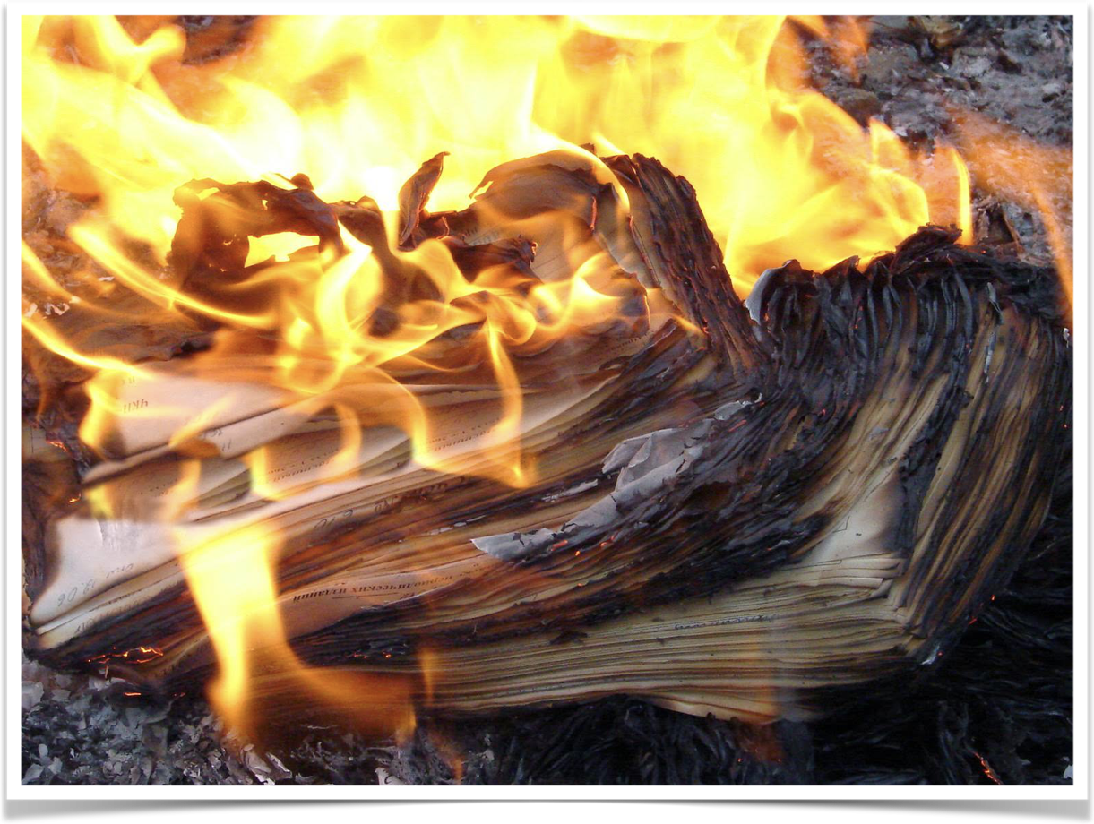
Destruction (20-26)
Préliminaires
Mépris
Réactions
Qui gagne ?

Slide 13
Châtiment et persévérance (27-32)
27 Après que le roi eut brûlé le rouleau contenant les paroles que Baruch avait écrites sous la dictée de Jérémie, l'Éternel adressa la parole à Jérémie en ces termes :
28 – Prends un autre rouleau sur lequel tu écriras toutes les paroles qui figuraient sur le premier rouleau que Yehoyaqim, roi de Juda a brûlé. 29 Tu diras à Yehoyaqim, roi de Juda : Voici ce que déclare l'Éternel : Tu as brûlé ce rouleau en demandant : « Pourquoi y as-tu écrit que le roi de Babylone viendra détruire ce pays et en exterminer hommes et bêtes ? »
30 C'est pourquoi voici ce que l'Éternel déclare au sujet de Yehoyaqim, roi de Juda : Aucun de ses descendants ne lui succédera sur le trône de David. Son cadavre sera jeté dehors et exposé à la chaleur du jour et au froid de la nuit. 31 Je le punirai, lui, ses descendants et tous ses ministres pour leurs crimes, et je ferai venir sur eux, sur les habitants de Jérusalem et sur les gens de Juda, tous les malheurs que je leur ai annoncés et dont ils ont refusé d'entendre parler.
32 Alors Jérémie prit un autre rouleau et le donna au secrétaire Baruch, fils de Nériya. Celui-ci y écrivit, sous la dictée de Jérémie, toutes les paroles contenues dans le rouleau que Yehoyaqim, roi de Juda, avait brûlé. Il y ajouta encore beaucoup d'autres paroles semblables.

Slide 14

Châtiment et persévérance (27-32)
Pas d’accord !
Tout ça pour ça…
Tout est à refaire
Sentence

Slide 15
Nouvelle Alliance
Jérémie et Jésus : les points communs
Humanité séparée en deux
Réaction de Paul

Slide 16
Témoigner quand même
Au mieux inutile…
Oreilles couchées ?
Faut-il espérer sauver le monde ?

